Slide 1
Сканирование карт
Интеграл-Фитнес — это приложение для управления
фитнес-клубом или салоном красоты.
Ниже представлены несколько скриншотов, демонстрирующие простой и лаконичный интерфейс приложения.
Вы можете за считанные часы дополнить его и настроить под себя сами или с помощью нашего аналитика: отчеты, интеграция, функционал, автоматизация процессов, в общем, всё, что Вы пожелаете, по ценам значительно ниже, чем у аналогичных продуктов на рынке.
Интеграл позволяет настроить любой стиль оформления, от делового до полностью неформального — здесь буквально всё в Ваших руках.

Slide 2
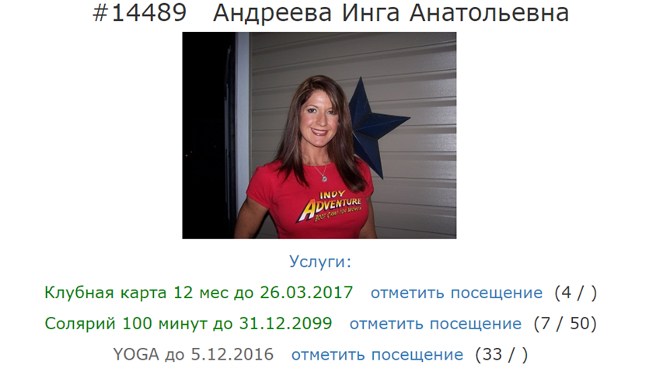
Приветствие клиента и список услуг
Вы можете получить оперативную информацию о клиенте в нужном Вам виде при обращении его лично или по телефону и немедленно совершать любые действия над его учетной записью.

Slide 3
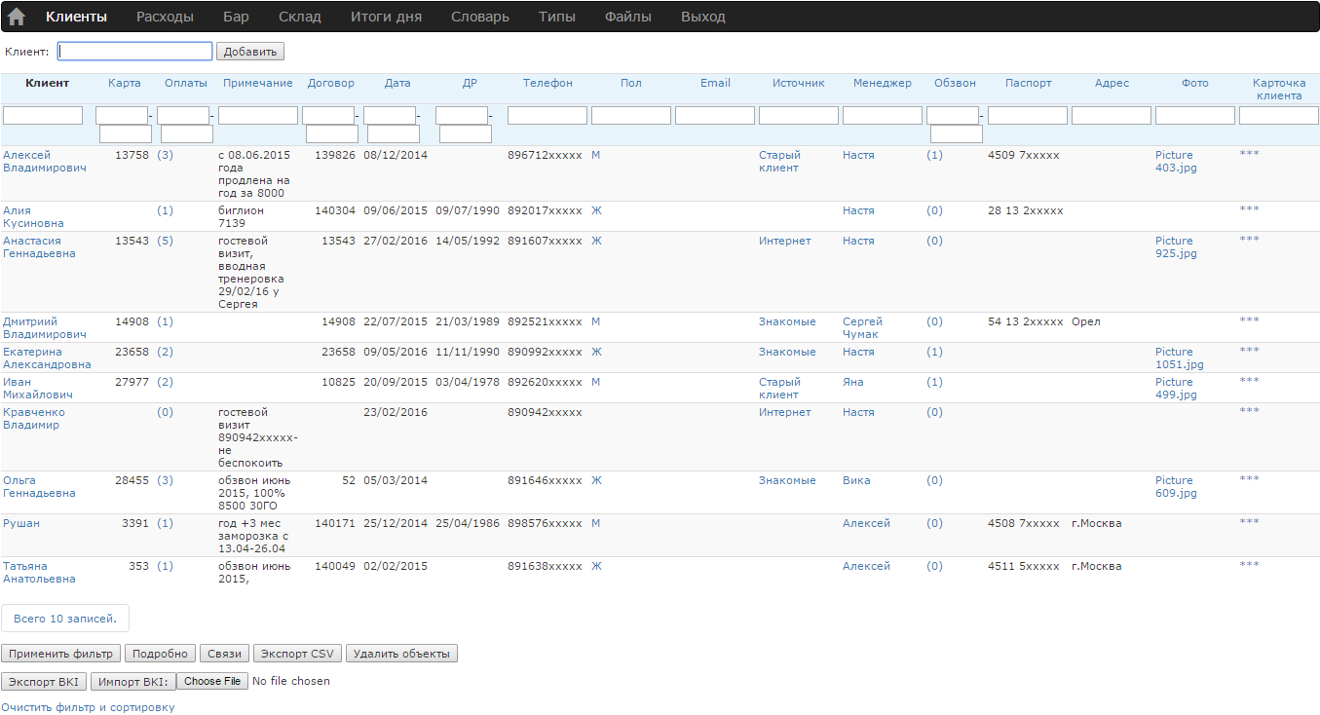
Справочник клиентов
В Интеграле возможен поиск любой информации по любому ее свойству, а также с учетом связанных данных. Вы можете экспортировать и импортировать записи, а разграничение доступа обеспечивает безопасность Ваших данных.

Slide 4
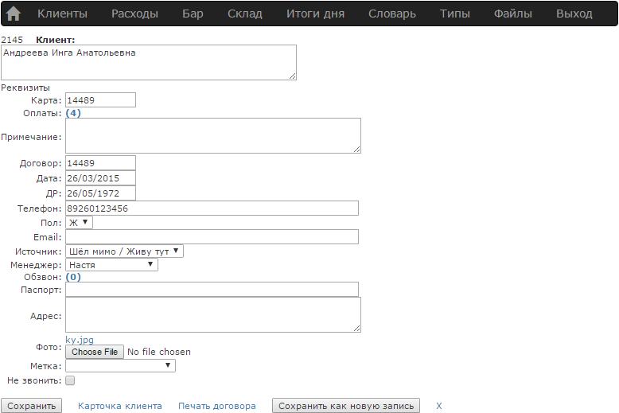
Редактирование анкеты клиента
Интеграл позволяет нагружать пользователя только необходимой бизнесу работой, без лишних движений. В интерфейсе не будет ничего лишнего.

Slide 5
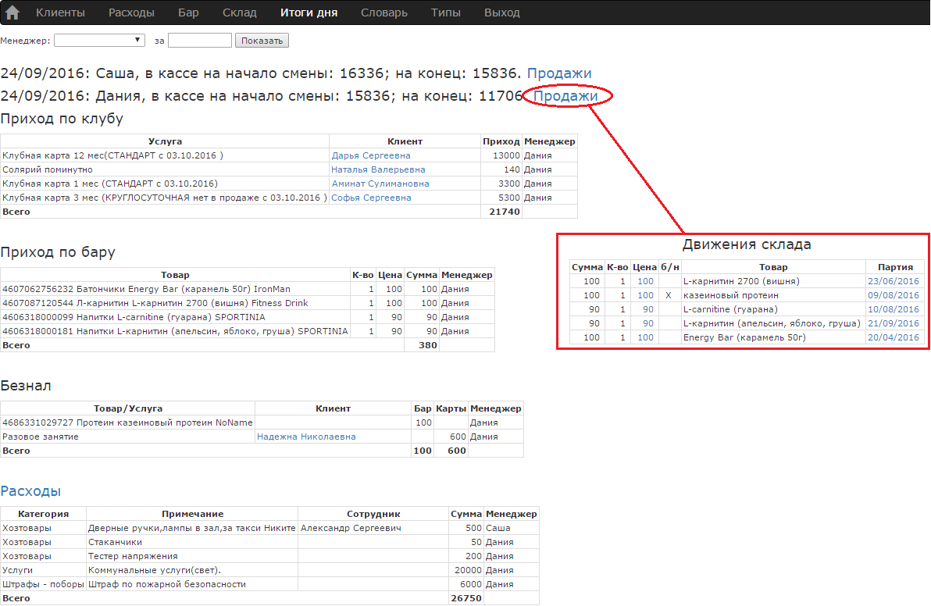
Контроль передачи наличности и остатков
Вы всегда будете в курсе происходящего в компании и сможете видеть любые процессы в нужном Вам разрезе и с необходимой детализацией

Slide 6
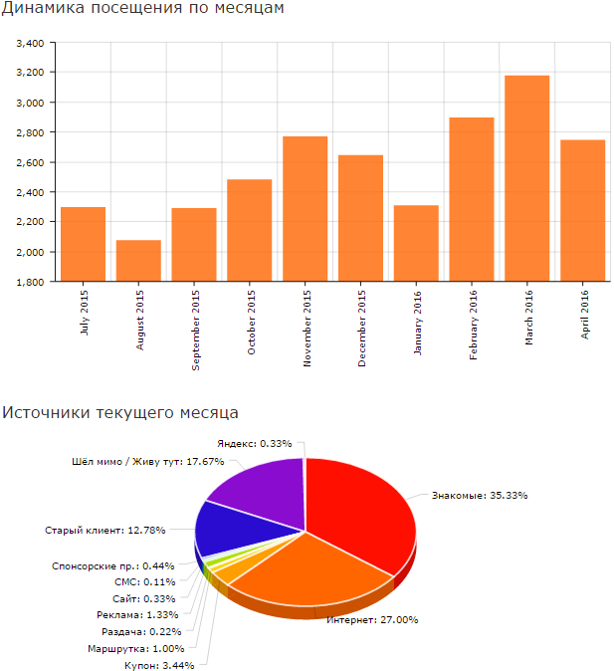
Графические пользовательские отчеты

Slide 7
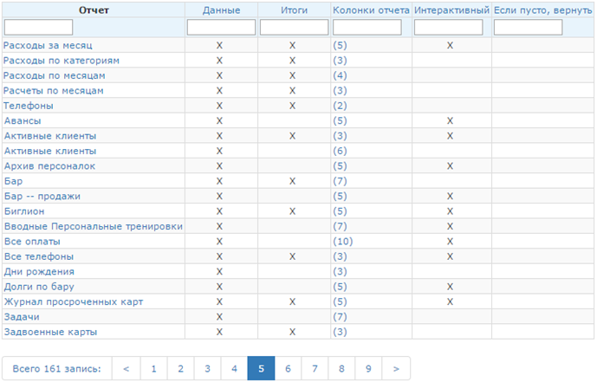
Пользовательские отчеты
С той легкостью, с которой Интеграл позволяет создавать отчеты, у Вас будет очень много разнообразных отчетов на все случаи жизни.
А создавать Вы их будете самостоятельно или при помощи аналитика по телефону за считанные минуты!

Slide 8
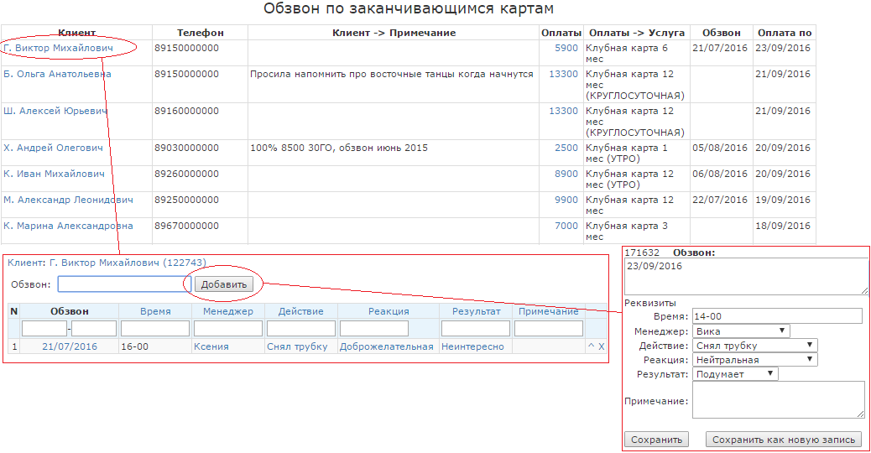
Пользовательские отчеты – обзвон клиентов
Интеграл позволяет задать сколько угодно сложные условия отбора клиентов для обзвона или рассылки СМС, что позволит сэкономить средства и нервы клиентов, обращаясь к клиенту только с актуальным ему предложением.

Slide 9
Автоматический расчет зарплаты
Вы можете рассчитывать зарплату одной кнопкой и вводить дополнительные схемы премирования или штрафования сотрудников, не обращаясь к программистам: просто опишите задачу аналитику, и он всё сделает прямо на ваших глазах.
Забудьте эти безумные эксели и ручной расчет и сэкономьте больше времени для полезной работы!

Slide 10
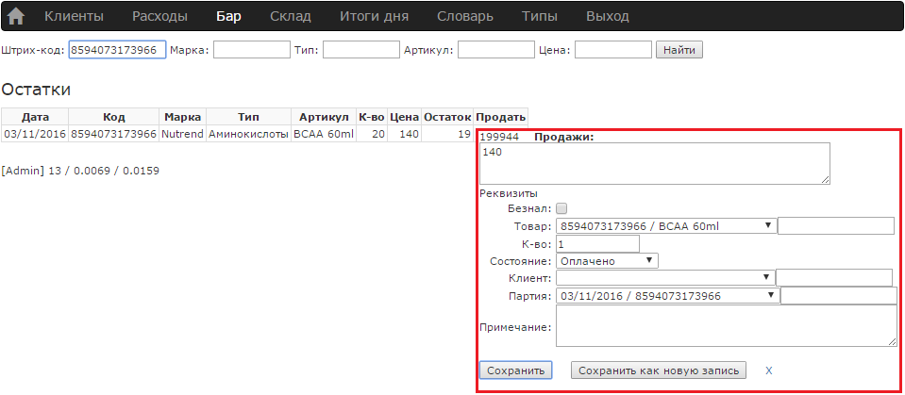
Партионный учет продаж и поставок
Интеграл позволяет вести учет закупочных цен по партиям товаров, оценить рентабельность работы фитнес-бара, провести инвентаризацию и спланировать поставки, исходя из реальных объемов продаж.
Работа с товарами осуществляется с использованием сканера штрих-кодов. Продажа происходит в 3 клика: отсканировали товар, кликнули «Продать» — появилась уже заполненная форма, нажали «Сохранить».

Slide 11
Сроки внедрения и стоимость
Внедрение программы на Вашем предприятии займет от 3 до 5 дней, включая доработки и перенос в нее всех имеющихся данных.
В ноябре 2016 года установка системы будет стоить 29000 рублей, включая создание пользователей, редактирование реквизитов и другие работы.
Труд аналитика по доработке системы персонально под Ваш клуб будет стоить 1500 рублей за час. Для ориентира, вся программа в представленном здесь виде была создана за 40 часов. Из практики внедрений, Вам понадобится не более 10 часов на персональную доработку системы (в среднем 4-6 часов): миграция данных, добавление объектов учета и создание рабочих мест.
В дальнейшем вы будете оплачивать только аренду защищенного сервера для Ваших данных, стоимость которой составляет не более 300 рублей в месяц с одного активного пользователя. В вашей системе может быть зарегистрировано любое количество пользователей, но одновременно работать смогут только столько, сколько оплачено.
Итого бюджет типовой установки составляет от 29000 до 44000 рублей.

